Slide 1
Skyriaus "Medžiagų agregatinės būsenos" apibendrinimas
Vilniaus šv. Kristoforo gimnazijos
9 kl.mokiniai:
Emilija Dūdaitė ir Antanas Katilauskas
Mokytoja: Daiva Keršienė

Slide 2
TURINYS
1. Lydymasis ir kietėjimas
sąvokos ir formulės
klausymai
lydymasis (pavyzdys)
kietėjimas (pavyzdys)
2. Virimas
sąvokos
bandymas
klausymai
pavyzdys
3. Garavimas ir kondensacija
sąvokos ir formulės
pavyzdžiai gamtoje
bandymas
klausimai
garavimas (pavyzdys)
kondensacija (pavyzdys)
4. Apibendrinimas
uždavinys, sprendimas, grafikas
5. Testas
testo atsakymai
6. Šaltiniai

Slide 3
Medžiagų agregatinės būsenos
Vidinė energija mažėja
Vidinė energija didėja
DUJINĖ
Garavimas
Kondensacija
SKYSTOJI
Lydimasis
Kietėjimas
KIETOJI

Slide 4
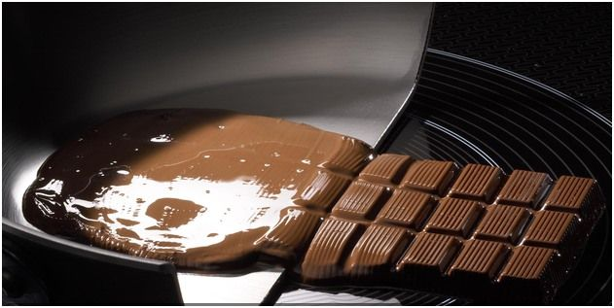
LYDIMASIS IR KIETĖJIMAS (sąvokos ir formulės)
Lydymasis - kietosios medžiagos virsmas skystąja.
Lydymosi temperatūra - temperatūra, kurioje lydosi medžiaga.
Savitoji lydymosi šiluma - šilumos kiekis, kurio reikia 1kg kietosios medžiagos paversti skysčiu jos lydymosi temperatūroje.
Kietėjimas - skystosios medžiagos virsmas kietąja.
Kietėjimo temperatūra - temperatūra, kurioje medžiaga kietėja.
Medžiagos lydymosi temperatūra = Medžiagos kietėjimo temperatūrai

Slide 5
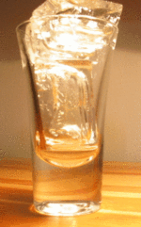
LYDIMASIS IR KIETĖJIMAS (sąvokos ir formulės)
Lydymosi / kietėjimo šiluma apskaičiuojama
(kai kūnas yra lydymosi temperatūros):
Q = λm
*Kūnas turi būti lydymosi temperatūros. Jei taip nėra, kūną reikia sušildyti iki lydymosi temperatūros (kūnui suteikiamas šilumos kiekis apskaičiuojamas pagal formulę: Q = cm (t₂ - t₁) ).
Q - šilumos kiekis, J
λ - savitoji lydymosi šiluma , J/kg
m - masė, kg

Slide 6
LYDYMASIS IR KIETĖJIMAS (klausimai)
1. Dujinės viryklės liepsna švino gabaliuką galima išlydyti, o geležies – ne. Kodėl?
Ats: Švino lydymosi temperatūra ir savitoji lydymosi šiluma mažesnė nei geležies. Įkaitęs geležies gabaliukas iš dujinės viryklės liepsnos gautą šilumos kiekį išspinduliuoja į aplinką.
2. Ledas tirpsta 0 ºC temperatūroje, vanduo užšąla taip pat 0 ºC temperatūroje.
Kaip tai suderinti?
Ats: Ledo ar vandens “tolesnis likimas” priklauso nuo aplinkos temperatūros: jeigu nėra šilumos šaltinio, palaikančio 0 ºC temperatūrą, vanduo virsta ledu.
3. Per stiprius šalčius čiuožyklos ledas laistomas karštu vandeniu, kad vėl pasidaytų lygus. Kodėl?
Ats: Karštas vanduo ištirpina ploną ledo sluoksnį, ne taip greit sušąla, suspėja
nutekėti į žemesnes vietas, užpildo nelygumus, todėl ledo paviršius vėl būna lygus.

Slide 7
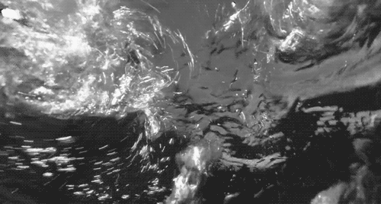
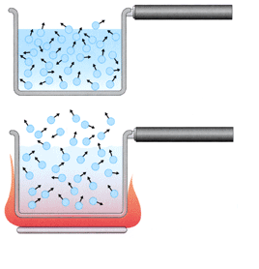
VIRIMAS (sąvokos)
Virimas - skysčio virsmas garais skysčio viduje.
Virimo temperatūra - temperatūra, kurioje skystis verda.
Verdančio skysčio temperatūra ir vidinė jo energija nekinta.
Virimo temperatūra priklauso nuo slėgio (kuo didesnis slėgis tuo mažesnė temperatūra reikalinga tam, kad skystis virtų).
Vanduo garuoja lėtai, virsdamas dujomis ir susimaištydamas su oru.
Tačiau, kai vanduo yra kaitinamas, jis garuoja greitai. Vandeniui verdant jis tampa garais.

Slide 8
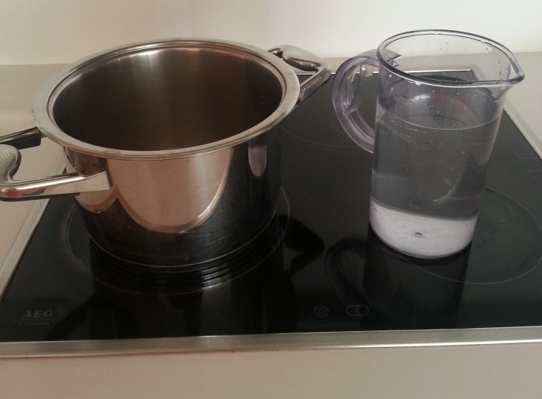
VIRIMAS (bandymas)
Bandymo tikslas:
Bandymo metu nustatyti kiek pakis vandens tūris jam garuojant.
Bandymo eiga:
1) Turime 1 l 6^{ο}C temperatūros vandenį.
2) Vandens virimo temperatūra 100 ^{ο}C, taigi kaitiname vandenį 3 min tol, kol jis pasiekia šią temperatūrą.
3) Paliekame vandenį virti ir garuoti 10 min.
4) Apskaičiuojame likusio vandens tūrį ir palyginame jį su pradiniu tūriu.

Slide 9
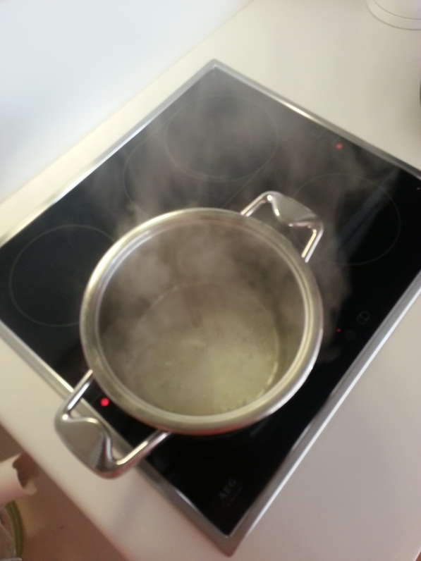
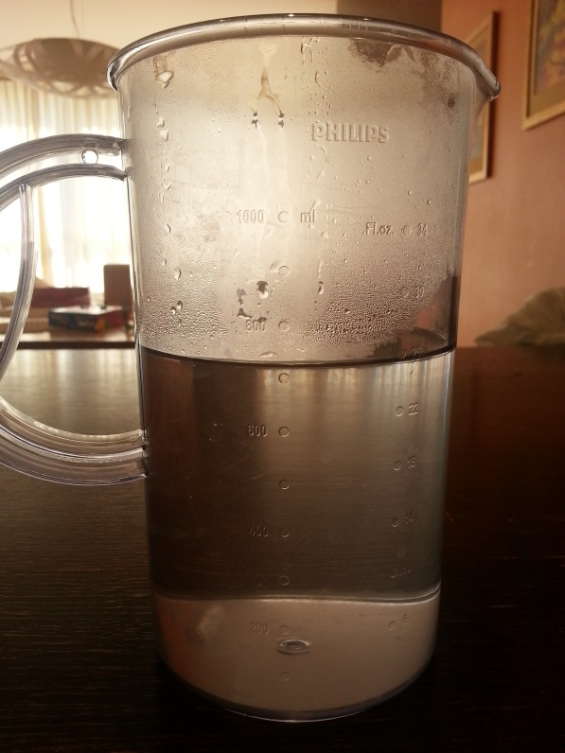
VIRIMAS (bandymas)
1l vandens
10 min garavimo
∼0,71 l
Tūris sumažėjo. Apskaičiuojame tūrio pokytį V= V₁-V₂ V= 1 l – 0,71 l = 0,29 l
IŠVADOS: Garuojant vandeniui jo tūris mažėja. Per 10 min garuojančio vandens tūris sumažėjo 0,29 l.

Slide 10
VIRIMAS (klausimai)
1) Kaip atsiranda burbulai matomi verdant skysčiui?
Ats: Skystyje yra ištirpusių dujų, kurios mažais burbulais kaupiasi ant indo dugno, sienelių, skystyje esančių dulkelių.
2) Kodėl verdant vandeniui burbulas kyla aukštyn?
Ats: Burbulo tūris didėja, kartu didėja ir Archimedo jėga, kelianti jį aukštyn.
3) Kas turi susilyginti, kad skystis imtų virti?
Ats: Turi susilyginti garų slėgis burbuluose su slėgiu.
4) Kodėl, užvirinant vandenį arbatinuku, uždengiamas jo dangtis?
Ats: Tam kad verdant vandeniui, kylantys burbulai nesitaškytų iš arbatinuko.
5) Ar skiriasi vandens virimo temperatūra pirmame ir paskutiniame dangoraižio aukšte? Kodėl?
Ats: Paskutiniame dangoraižio aukšte vanduo verda įkaitęs iki žemesnės nei 100 ºC temperatūros.

Slide 11
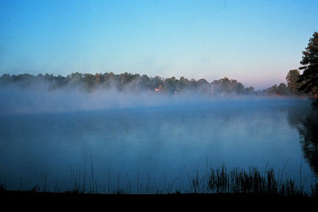
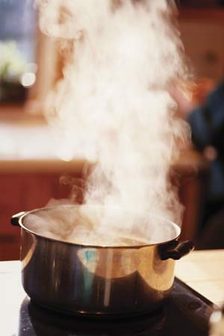
GARAVIMAS IR KONDENSACIJA (sąvokos ir formulės)
Garavimas - skysčio virsmas garais skysčio paviršiuje.
Skysčio garavimo samprata priklauso nuo skysčio rūšies, skysčio paviršiaus ploto, skysčio temperatūros.
Savitoji garavimo šiluma - šilumos kiekis, kurio reikia 1kg virimo temperatūros skysčio paversti garais.

Slide 12
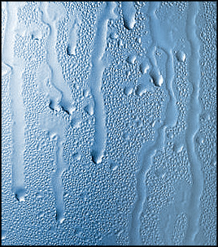
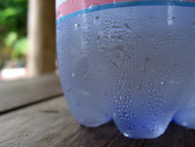
Kondensacija - garų virsmas skysčiu.

Slide 13
GARAVIMAS IR KONDENSACIJA (sąvokos ir formulės)
Garavimo / kondensavimosi šiluma apskaičiuojama:
Q = Lm
* Skystis turi būti virimo temperatūros.
Q - šilumos kiekis, J
L - savitoji garavimo šiluma, J/kg
m - masė, kg

Slide 14
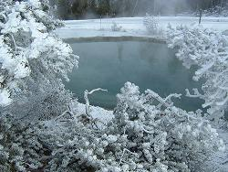
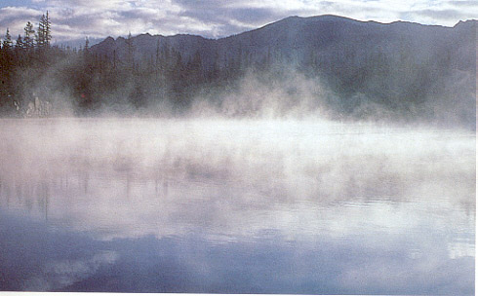
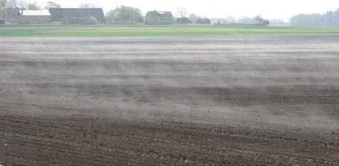
GARAVIMAS gamtoje
Šylantys ežerai, vandenynai, jūros ir kiti vandens telkiniai garuoja, taip pat garuoja vėstanti žemė.

Slide 15
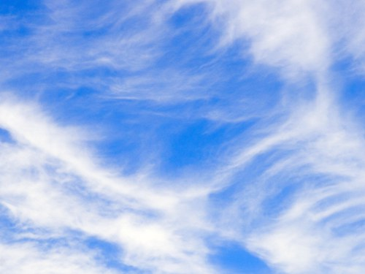
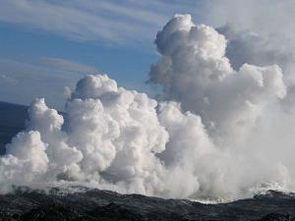
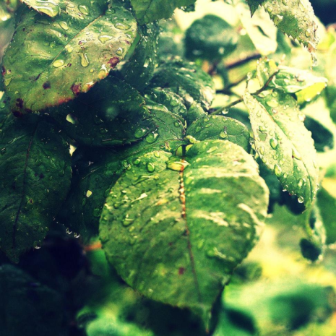
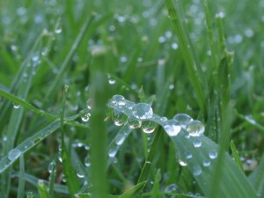
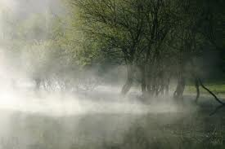
Garų kondensacija paaiškinamas rasos, rūko, debesų susidarymas.

Slide 16
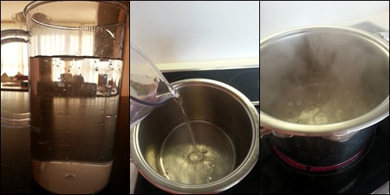
GARAVIMAS IR KONDENSACIJA (bandymas)
Bandymo tikslas:
Apskaičiuoti kiek šilumos reikia vandeniui išgarinti.
Bandymo eiga:
1) Turime 1 l 6^{ο}C temperatūros vandenį.
2) Vandens virimo temperatūra 100 ^{ο}C, taigi kaitiname vandenį apie 3min tol, kol jis pasiekia šią temperatūrą ir pradeda garuoti.
3) Apskaičiuojame sunaudotą šilumą.

Slide 17
GARAVIMAS IR KONDENSACIJA (bandymas)
Duota: Q? V= 1l= 1 ^{x} 10⁻³ m³ ρ = 1000 kg/m³ c= 4200 J/(kg ^{ο}C) t₁= 6 ^{ο}C t₂= 100 ^{ο}C L= 2,3 ^{x} 10⁶ J/kg
m = ρV
Q₁= cm (t₂ - t₁)
Q₂= Lm
Q = Q₁+Q₂
m = 1000 ^{x} 0,001= 1 kg
Q₁= 4200 ^{x} 1 (100 - 6) = 394800 J
Q₂= 2,3 ^{x} 10^{6 x} 1= 2300000 J
Q = 394800+2300000 = 2694800 J
Ats.: Garuodamas vanduo sunaudojo 2694800 J šilumos.

Slide 18
GARAVIMAS IR KONDENSACIJA (klausimai)
1) Pasibaigus lenktynėms ant Sartų ežero ledo, šaltą žiemos dieną žirgai tuoj pat
apklojami šiltomis gūniomis. Kodėl taip daroma?
Ats: Žirgai smarkai sušyla ir suprakaituoja, todėl šaltą dieną jų kūno intensyviai garuoja prakaitas. Kad garavimas sulėtėtų ir žirgai neperšaltų, jie apklojami.
2) Kodėl, išplovus grindis, kambaryje pasidaro vėsiau?
Ats: Išplovus grindis, kambaryje pasidaro vėsiau todėl, kad nuo sudrėkintų grindų garuoja vanduo.
3) Kodėl nenudega drėgnas pirštas, jei juo trumpai paliečiame karštą laidynę?
Ats: Iš laidynės gautas šilumos kiekis sunaudojamas ant piršto esančiai drėgmei išgarinti.

Slide 19
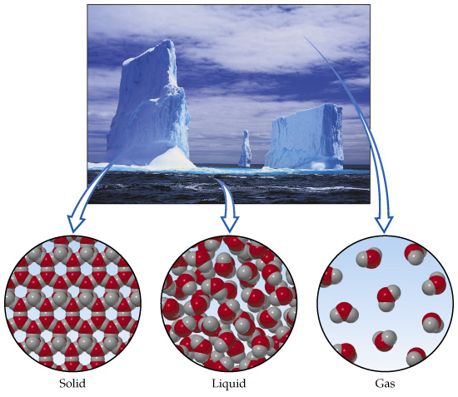
APIBENDRINIMAS
Agregatinės medžiagos būsenos: kieta, skysta, dujinė.
Garavimas, kondensacija, lydimasis ir kietėjimas vadinami agregatiniais virsmais.
Agregatinio virsmo metu kūno temperatūra nekinta.

Slide 20
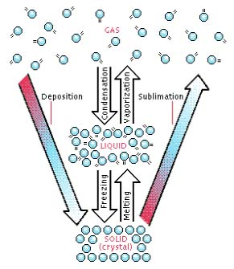
Sublimacija- tai sniego ar ledo garavimas. - Sublimacijos metu vandens molekulės tiesiogiai nuo sniego ar ledo kyla į atmosferą ir virsta garu. - Sublimacija vyksta kai: maža santykinė oro drėgmė, pučia sausi vėjai, žema temperatūra, pučia stiprus vėjas, šviečia intensyviai saulė, labai žemas oro slėgis.

Slide 21
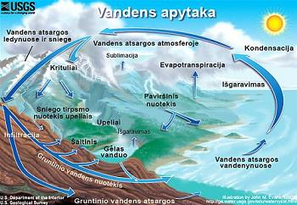

Slide 22
Evapotranspiracija - tai vandens garavimas į atmosferą nuo augalais apaugusio žemės ploto pro augalų lapus.
Augalo šaknų paimtas iš grunto vanduo per augalą nukeliauja į smulkias poras, esančias apatinėje lapo dalyje. Čia vanduo virsta garu ir pakyla į orą.

Slide 23
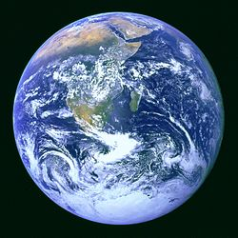
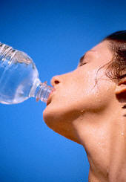
- Per metus iš Žemės rutulio paviršiaus išgaruoja maždaug 500000 km³ vandens. - Mūsų kūno temperatūrą reguliuoja vandens garavimas iš organizmo, t.y. prakaitavimas; vanduo išgaruoja per odą, ir kūnas vėsta.

Slide 24
Uždavinys
Kiek reikia šilumos m = 10 g masės ledui, kurio temperatūra t₁ = – 20 ⁰C, paversti t₂ = 100 ⁰C temperatūros garais? Nubraižyti temperatūros priklausomybės nuo suteikto šilumos kiekio grafiką.
m = 10 g = 0,1 kg
Q t₁ = - 20 ⁰C
t₂ = 100 ⁰C
t₀ = 0 ⁰C
c₁ = 2100 J/(kg ^{x} ⁰C)
c_{v} = 4200 J/(kg ^{x} ⁰C)
L = 2,3 ^{x} 10⁶ J/kg
λ = 3,3 ^{x} 10⁵ J/kg

Slide 25
Uždavinio sprendimas
Ledui pašildyti nuo t₁ temperatūros iki t₀ temperatūros sunaudojamas šilumos kiekis Q₁: Q₁= c₁m (t₀-t₁)
Q₁= 420 J
Ledui ištirpinti reikia šilumos kiekio Q₂: Q₂ = λm
Q₂ = 3300 J
Susidariusiam vandeniui pašildyti iki virimo temperatūros reikia šilumos kiekio Q₃:
Q₃ = c_{v} m (t2-t0)
Q₃ = 4200 J
Verdančiam vandeniui paversti garais reikia šilumos kiekio Q₄:
Q₄ = Lm,
Q₄ = 23000 J
Visas sunaudotas šilumos kiekis Q:
Q = Q₁ + Q₂ + Q₃ + Q_{4,}
Q = 30920 J ≈ 31 kJ

Slide 26
Uždavinio grafikas

Slide 27
TESTAS
1. Kuris teiginys teisingas?
a.Virimas – tai skysčio virsmas dujomis skysčio paviršiuje.
b.Virimas – tai vandens lašelių susidarymas ore.
c.Skysčių virimo temperatūra priklauso nuo išorinio slėgio.
d.Verdančio skysčio temperatūra didėja.
2. Nurodykite, kuris teiginys teisingas?
a.Skysčio virimo temperatūra priklauso nuo skysčio rūšies.
b.Skysčio virimo temperatūra mažėja didėjant išoriniam slėgiui.
c.Skysčio virimo temperatūra didėja didėjant išoriniam slėgiui.
d.Teisingi 1 ir 3 teiginiai

Slide 28
TESTAS
3. Nuo ko priklauso skysčio garavimo sparta?
a.Skysčio garavimo sparta priklauso nuo skysčio masės, skysčio tūrio, jo temperatūros.
b.Skysčio garavimo sparta priklauso nuo skysčio masės, skysčio paviršiaus ploto, skysčio tūrio, skysčio slėgio.
c.Skysčio garavimo sparta priklauso nuo skysčio rūšies, skysčio paviršiaus ploto, jo temperatūros, aplinkos slėgio
d.Skysčio garavimo sparta priklauso nuo skysčio rūšies, jo masės, skysčio paviršiaus ploto.

Slide 29
TESTAS
4. Keičiantis medžiagos agregatinei būsenai kinta:
a.Tik kūno vidinė energija.
b.Kūno vidinė energija, dalelių išsidėstymo tvarka ir atstumai tarp kūną sudarančių dalelių.
c.Tik kūno temperatūra.
d.Kūno temperatūra, dalelių išsidėstymo tvarka ir atstumai tarp kūną sudarančių dalelių.
5. Pagal kurią formulę apskaičiuojamas šilumos kiekis, reikalingas m masės
ledui, kurio temperatūra 0 ºC, paversti 100 ºC temperatūros garais?
a.Q= c m( t2 – t1);
b.Q= mλ + c m( t2 – t1);
c.Q= mλ + Lm;
d.Teisingos formulės nėra.

Slide 30
TESTAS
6. Nuo ko priklauso medžiagos savitoji lydymosi šiluma?
a.Medžiagos savitoji lydymosi šiluma priklauso nuo atmosferos slėgio ir medžiagos rūšies.
b.Medžiagos savitoji lydymosi šiluma priklauso nuo lydimosi temperatūros ir atmosferos slėgio.
c.Medžiagos savitoji lydymosi šiluma priklauso tik nuo medžiagos rūšies.
d.Medžiagos savitoji lydymosi šiluma priklauso tik nuo lydymosi temperatūros.
7. Kuris iš šių teiginių neteisingas?
a.Kai medžiaga lydosi ir kietėja, kinta jos tūris.
b.Medžiagos lydimosi temperatūra nuolat didėja.
c.Kūnui pereinant iš skystos medžiagos būsenos į kietą, vidinė energija didėja.
d.Skysčio virsmas garais vadinamas kondensacija.

Slide 31
TESTAS
8. Lydant lydimosi temperatūros ledą reikia:
a.Sumažinti ledo temperatūrą.
b.Suteikti ledui šilumos kiekį.
c.Padidinti ledo temperatūrą.
d.Nėra teisingo atsakymo.
9. Kuris teiginys teisingas?
a.Verdančio skysčio temperatūra didėja.
b.Savitoji lydimosi šiluma lygi savitajai garavimo šilumai.
c.Garavimu vadinamas skysčio virsmas garais skysčio viduje.
d.Virimas yra skysčio virsmas garais skysčio viduje.

Slide 32
TESTAS
10. Savitoli garavimo šiluma matuojama:
a.Džiauliais.
b.Džiauliais kilogramui Celsijaus laipsniui
c.Džiauliais kilogramui.
d.Teisingo atsakymo nėra.

Slide 33
ATSAKYMAI
1 | 2 | 3 | 4 | 5 | 6 | 7 | 8 | 9 | 10
c | d | c | b | b | a | a | b | d | c

Slide 34
Šaltiniai
http://www.ifizika.info/print;ODN8MTk6MzU6MjM
Valentinavičius V. 9 klasės fizikos vadovėlis. K.:Šviesa, 2005.
Sirtautas P. Kokybinės fizikos užduotys IX klasei. K.:Šviesa, 2003.
Autoriniai Antano Katilausko filmukai
http://lt.wikipedia.org/wiki/Virimas
http://mkp.emokykla.lt/imo/lt/mo/349/
http://lt.wikipedia.org/wiki/Kondensacija
http://lt.wikipedia.org/wiki/Kiet%C4%97jimas
http://lt.wikipedia.org/wiki/Agregatin%C4%97_b%C5%ABsena
http://www.mokslai.lt/referatai/referatas/1552.html
http://www.google.lt/search?hl=lt&site=imghp&tbm=isch&source=hp&biw=1366&bih=656&q=zmogus&oq=zmogus&gs_l=img.3..0l10.2215.4432.0.8122.6.5.0.1.1.0.126.413.4j1.5.0...0.0...1ac.1.6.img.UFglu6_R5hw#hl=lt&site=imghp&tbm=isch&sa=1&q=garavimas+ir+kondensacija&oq=garavimas&gs_l=img.1.1.0j0i24l4.728923.736971.7.739247.18.17.0.1.1.0.219.2069.1j15j1.17.0...0.0...1c.1.6.img.TphWVEHLHTg&bav=on.2,or.r_qf.&fp=1fd70a2beae50fe2&biw=1366&bih=656&imgrc=Gj0XHHYe71mVZM%3A%3BpVvoXvlj47hW3M%3Bhttp%253A%252F%252Fwww.nasa.gov%252Fimages%252Fcontent%252F115722main_k_evaporation.gif%3Bhttp%253A%252F%252Fmontscience.wordpress.com%252F%3B250%3B247
http://www.google.lt/search?hl=lt&site=imghp&tbm=isch&source=hp&biw=1366&bih=656&q=zmogus&oq=zmogus&gs_l=img.3..0l10.2215.4432.0.8122.6.5.0.1.1.0.126.413.4j1.5.0...0.0...1ac.1.6.img.UFglu6_R5hw#hl=lt&site=imghp&tbm=isch&sa=1&q=kietejimas&oq=kietejimas&gs_l=img.3..0i24.1101.11338.5.12510.30.20.0.2.2.4.105.1456.19j1.20.0...0.0...1c.1.6.img.qNaLA8CjjFI&bav=on.2,or.r_qf.&fp=1fd70a2beae50fe2&biw=1366&bih=656&imgrc=EAT2psXsULRy-M%3A%3B8FjZy-gbBZjFEM%3Bhttp%253A%252F%252F1.bp.blogspot.com%252F-oILzEQ7aazs%252FTchbIbdKE4I%252FAAAAAAAADWs%252FVMMF9kffZI8%252Fs1600%252Fice-freezing-up-02.jpg%3Bhttp%253A%252F%252Foption9.blogspot.com%252F2011%252F05%252Fcitrix-xenapp-60-servers-freezing.html%3B640%3B597
http://www.google.lt/search?hl=lt&site=imghp&tbm=isch&source=hp&biw=1366&bih=656&q=zmogus&oq=zmogus&gs_l=img.3..0l10.2215.4432.0.8122.6.5.0.1.1.0.126.413.4j1.5.0...0.0...1ac.1.6.img.UFglu6_R5hw#hl=lt&site=imghp&tbm=isch&sa=1&q=kietejimas&oq=kietejimas&gs_l=img.3..0i24.1101.11338.5.12510.30.20.0.2.2.4.105.1456.19j1.20.0...0.0...1c.1.6.img.qNaLA8CjjFI&bav=on.2,or.r_qf.&fp=1fd70a2beae50fe2&biw=1366&bih=656&imgrc=6cMEoAsoYgCFSM%3A%3BrBDkpKbjYqeN8M%3Bhttp%253A%252F%252Fwww.fao.org%252Fdocrep%252F008%252Fy5979e%252Fy5979e01.jpg%3Bhttp%253A%252F%252Fwww.fao.org%252Fdocrep%252F008%252Fy5979e%252Fy5979e03.htm%3B291%3B335

Slide 35
AČIŪ UŽ DĖMESĮ!

